Slide 1
SISTEMA E PRODUTOS FINANCEIROS

Slide 2
OBJETIVOS

Slide 3

Educar para a Cidadania:
Sistema e Produtos Financeiros
Consolidar o ensino da Literacia Financeira e Empreendedorismo na componente curricular de Cidadania e Desenvolvimento
Estabelecer as bases para uma colaboração estruturada e contínua entre Instituições do Ensino Superior (IES), Escolas e Autoridades de Supervisão
(Banco de Portugal, Autoridade de Supervisão de Seguros e de Fundos de Pensões
e Comissão de Mercado de Valores Mobiliários)
OBJETIVOS
Nova Estratégia Nacional para a Cidadania (ENEC)
Aprendizagens Essenciais

Slide 4
Educar para a Cidadania:
Sistema e Produtos Financeiros
Saber gerir dinheiro, compreender decisões económicas e fazer escolhas conscientes, com o olhar no futuro, são competências fundamentais para a vida adulta e em sociedade.
Quanto mais cedo começarmos a desenvolvê-las, mais preparados estaremos para enfrentar os desafios do futuro e contribuir para uma sociedade mais equilibrada e sustentável.
Ministro da Educação, Ciência e Inovação, Professor Doutor Fernando Alexandre

Slide 5
Sistema finaNceiro

Slide 6



Educar para a Cidadania:
Sistema e Produtos Financeiros
Funcionamento da economia
Para uma economia funcionar, é importante que a poupança de uns (como as famílias) seja canalizada para o investimento de outros (como as empresas e famílias), gerando mais emprego e crescimento económico
Poupança
Investimento
Sistema financeiro
+
Famílias
Empresas e Famílias

Slide 7











Educar para a Cidadania:
Sistema e Produtos Financeiros
Composição do sistema financeiro
O sistema financeiro é constituído pelo conjunto de entidades, mercados e instrumentos financeiros
No centro deste sistema está a moeda

Slide 8
Educar para a Cidadania:
Sistema e Produtos Financeiros
Funções da moeda
Unidade de conta
Meio de pagamento
Reserva de valor
O valor de todos os bens pode ser expresso nessa unidade monetária
A moeda pode ser utilizada para comprar qualquer bem ou serviço
A moeda mantém o seu valor ao longo do tempo, podendo ser guardada por períodos prolongados

Slide 9
Educar para a Cidadania:
Sistema e Produtos Financeiros
O Euro
Desde 2002, em Portugal a moeda oficial em circulação é o Euro (€), que substituiu o escudo. O Euro é a moeda comum apenas aos países da UE que decidiram adotá-la
Exemplos de países que não têm o Euro:
  Suécia
  Dinamarca
  Hungria
Estado-Membro da UE cuja moeda é o euro
Estado-Membro da UE cuja moeda não é o euro
País não pertencente à UE

Slide 10

Educar para a Cidadania:
Sistema e Produtos Financeiros
O papel do Banco Central Europeu (BCE)
O BCE tem como principal função assegurar a estabilidade de preços, procurando manter a taxa de inflação de 2% no médio prazo
A estabilidade de preços é importante pois permite que:
  a moeda mantenha o seu valor, sendo possível comprar os mesmos bens ao longo do tempo
  a tomada de decisões financeiras (de consumir, poupar e investir) seja mais fácil, criando condições favoráveis ao investimento e ao crescimento económico

Slide 11
Educar para a Cidadania:
Sistema e Produtos Financeiros
O papel do Banco Central Europeu (BCE)
Além da estabilidade de preços, o Banco Central Europeu tem como principais funções:
Conduzir a política monetária
Assegurar a emissão da moeda
Garantir o bom funcionamento dos sistemas de pagamento
Preservar a estabilidade financeira da zona euro, sobretudo em períodos de maior incerteza económica

Slide 12
3
PRINCIPAIS ENTIDADES
E PRODUTOS FINANCEIROS

Slide 13

Educar para a Cidadania:
Sistema e Produtos Financeiros
Principais funções dos bancos
Receber depósitos
Depósitos à ordem e depósitos a prazo
Conceder crédito (empréstimos)
Crédito à habitação, crédito aos consumidores e crédito às empresas
Disponibilizar meios de pagamento
Cartões, cheques, transferências, débitos diretos
Realizar outras operações, entre as quais operações de investimento
Câmbio de moeda, guarda de valores, mediação de seguros, guarda e gestão de ações, obrigações e fundos de investimentos,…

Slide 14


Educar para a Cidadania:
Sistema e Produtos Financeiros
O papel dos bancos no sistema financeiro
Depósitos
Empréstimos
Banco
Aforradores
Famílias
Empresas
Estado
Devedores
Famílias
Empresas
Estado
Reembolso de depósitos + juros
Reembolso de empréstimos + juros
Outras aplicações de poupança
Outras formas de financiamento
Intermediários financeiros
Ações, obrigações, fundos de investimento, fundos de pensões, seguros,…

Slide 15
Educar para a Cidadania:
Sistema e Produtos Financeiros
Tipos de contas bancárias
conta de depósito à ordem
É uma conta aberta junto de um banco, que permite movimentar o dinheiro lá depositado
conta de depósito a prazo
É uma conta que permite guardar dinheiro poupado e que, geralmente, tem associada uma taxa de juro
conta de serviços mínimos bancários
É uma conta de depósitos à ordem que permite a prestação de um conjunto de serviços bancários considerados essenciais, aos quais os cidadãos podem aceder a custo reduzido

Slide 16

Educar para a Cidadania:
Sistema e Produtos Financeiros
Meios de pagamento

Slide 17
Educar para a Cidadania:
Sistema e Produtos Financeiros
O que é o crédito?
O crédito é um empréstimo de dinheiro feito por uma parte (o credor) a outra parte (o devedor), mediante a celebração de um contrato, que estabelece, entre outras coisas, o prazo, o modo de reembolso do dinheiro e os custos do crédito
Crédito à habitação
Crédito aos consumidores
Crédito pessoal
Crédito automóvel
CRÉDITO renovável (cartão de crédito, linha de crédito, facilidade de descoberto)

Slide 18
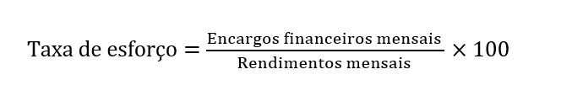
Educar para a Cidadania:
Sistema e Produtos Financeiros
O que se deve avaliar antes de pedir um crédito?
Antes de pedir um crédito, deve-se:
Ponderar se a contratação de crédito é efetivamente necessária, uma vez que o capital emprestado tem de ser devolvido acrescido de juros, comissões e outros encargos
Ponderar se os rendimentos são suficientes para assegurar o pagamento das dívidas que se pretende contrair
Avaliar se a capacidade financeira permite assumir o compromisso de pagar o que se deve no tempo previsto ¹
Avaliar a taxa de esforço
(percentagem do rendimento destinada ao pagamento das
prestações de créditos contraídos)
¹ Ver aula “Orçamento Familiar e Fiscalidade” para saber mais sobre o impacto do crédito no orçamento familiar

Slide 19
EXERCÍCIO

Slide 20
Educar para a Cidadania:
Sistema e Produtos Financeiros
Avaliação da capacidade financeira
Sabendo que o rendimento mensal líquido da família do Vasco era de 1600 € e que as prestações dos empréstimos somavam 480 €, calcula:
Taxa de esforço
Taxa de esforço = (480/1600) x 100 = 30%
Rendimento disponível após o pagamento dos empréstimos
Rendimento disponível = 1600 - 480 = 1120 €

Slide 21
Educar para a Cidadania:
Sistema e Produtos Financeiros
Os amigos do Vasco quiseram aprender a fazer o mesmo cálculo. Ajuda-os a completar o quadro seguinte:
Professor José Vaz
Família da Márcia (pais e 2 filhos)
Família Moedas (pais e 2 filhos)
Rendimento mensal: 1200 €
Encargos financeiros: ______ €
Taxa de esforço: 24%
Rendimento disponível após pagamento dos empréstimos: ________ €
Rendimento mensal: 1575 €
Encargos financeiros: 315 €
Taxa de esforço: _____%
Rendimento disponível após pagamento dos empréstimos: _________ €
Rendimento mensal: 2300 €
Encargos financeiros: 550 €
Taxa de esforço: 24%
Rendimento disponível após pagamento dos empréstimos: _________ €
288
20
912
1260
1750

Slide 22




Educar para a Cidadania:
Sistema e Produtos Financeiros
Principais funções das seguradoras
Os riscos fazem parte do dia a dia e apesar de todos estarmos expostos a imprevistos, existem formas de proteger o impacto financeiro que a sua ocorrência pode provocar
As seguradoras assumem e gerem diferentes tipos de riscos:
Económicos
Climáticos
Demográficos
Tecnológicos

Slide 23


Educar para a Cidadania:
Sistema e Produtos Financeiros
Qual a importância de um seguro?
Quando se contrata um seguro, transfere-se para a seguradora o risco de perdas financeiras que podem resultar da ocorrência de determinados eventos
A transferência de risco para a seguradora permite fazer face a despesas potencialmente elevadas, através do pagamento à seguradora de um valor mais reduzido, denominado prémio do seguro
A contratação de um seguro pode, assim, ajudar a preservar as nossas poupanças, reforçando a nossa capacidade para lidar com choques financeiros e recuperar mais facilmente de situações adversas
Risco
Tomador do seguro
Seguradora
Pessoa que contrata o seguro, sendo responsável pelo pagamento do prémio
Entidade que suporta o risco e se compromete a pagar as indemnizações ou as prestações previstas no contrato

Slide 24





Educar para a Cidadania:
Sistema e Produtos Financeiros
Seguros obrigatórios e facultativos
Existem diferentes tipos de seguros para cobrir diferentes tipos de riscos. Há seguros que pela sua importância são mesmo obrigatórios e a sua contratação é obrigatória por lei, outros são facultativos
OBRIGATÓRIOS
FACULTATIVOS
Seguro de responsabilidade
civil automóvel
Seguro de
incêndio
Seguro de acidentes de
trabalho
Seguro de saúde
Coberturas facultativas no seguro habitação (por exemplo, cobertura de fenómenos da natureza ou de fenómenos sísmicos)

Slide 25

Educar para a Cidadania:
Sistema e Produtos Financeiros
Funções dos intermediários financeiros
Os intermediários financeiros são entidades que fazem a ponte entre quem tem poupanças (como as famílias) e quem necessita de financiamento (como as empresas ou o Estado). Em vez de estas duas partes negociarem diretamente, os intermediários tornam todo o processo mais simples e eficiente
São exemplos de intermediários financeiros:
Bancos e outras instituições de crédito
Corretoras
Sociedades gestoras (de património; de fundos de investimento)
Sociedades de capital de risco
Companhias de seguros

Slide 26

Educar para a Cidadania:
Sistema e Produtos Financeiros
Qual a importância do mercado de capitais?
O mercado de capitais contribui para o crescimento e desenvolvimento da economia e, como tal, para o crescimento do emprego, ao oferecer:
alternativas de financiamento para as empresas, tais como:
  Emissão de ações, obrigações e outros instrumentos financeiros
  Capital de risco (forma de financiamento muito utilizada pelas start-ups, ou seja, empresas novas e ainda muito pequenas)
  Crowdfunding (financiamento colaborativo, mais utilizado em pequenos negócios)
alternativas de aplicação das poupanças por parte das famílias², tais como:
  Ações, obrigações e outros instrumentos e aplicações financeiras
  Fundos de investimento
  PPR
² Ver aula “Poupar, um Compromisso com o Futuro” para saber mais sobre produtos de aplicação de poupança

Slide 27

Educar para a Cidadania:
Sistema e Produtos Financeiros
O papel do mercado de capitais no sistema financeiro
Investidores
Entidades
Aplicação
das poupanças
Financiamento das empresas
Famílias
Empresas
Mercado de capitais
Empresas
Estado
Intermediário financeiro
(ex: bancos, corretoras, sociedades gestoras)
Retorno do Investimento
(ex: juros, dividendos,
mais ou menos-valias, etc.)
Alternativas de Financiamento
Ações, obrigações, fundos de investimento, capital de risco e outras aplicações financeiras

Slide 28
SEGURANÇA DIGITAL

Slide 29



Educar para a Cidadania:
Sistema e Produtos Financeiros
Principais riscos
Há pessoas que tentam passar-se por outras para obter dados pessoais
Um simples download pode instalar vírus que redireciona para páginas falsas
Há pessoas e programas que espiam online para recolher dados
Através de redes sociais, de e-mails, de links para páginas falsas que imitam o site dos bancos, de chamadas telefónicas ou de SMS, um pirata informático pode levar as vítimas a disponibilizar os seus dados pessoais (phishing)
O download de um ficheiro pode instalar um vírus informático no equipamento das vítimas, redirecionando o endereço verdadeiro para uma página falsa, com o objetivo de obter dados pessoais (pharming)
Com programas maliciosos (spyware) ou pela observação direta em locais como transportes públicos ou centros comerciais (shoulder surfing), os dados pessoais das vítimas podem ser usados indevidamente

Slide 30







Educar para a Cidadania:
Sistema e Produtos Financeiros
Compras online em segurança
As compras online são uma forma cómoda e, por vezes, mais barata de adquirir bens e serviços. Mas há que ter alguns cuidados…
Fazes compras online de olhos fechados?
Fazes compras de forma segura?
Vais logo direto
ao que interessa?
Dás tudo
o que te pedem?
Fazes a compra
e já está?

Slide 31

Educar para a Cidadania:
Sistema e Produtos Financeiros
Compras online em segurança
Antes de fazeres uma compra online ou através de apps, informa-te:
Procura informações sobre o vendedor
Verifica a segurança do site ou da app
Adota os procedimentos de segurança habituais para proteger o computador, tablet ou telemóvel
Lê os termos e condições

Slide 32


Educar para a Cidadania:
Sistema e Produtos Financeiros
Compras online em segurança
Quando fazes a compra, optas por uma forma de pagamento segura
Certifica-te de que apenas disponibilizas os dados necessários para concluir a compra
Opta, preferencialmente, por uma das seguintes formas de pagamento: referência multibanco, cartões virtuais e instrumentos de pagamento com segurança acrescida
Depois de fazeres a compra, guarda os registos
Guarda os registos da compra efetuada, incluindo a informação sobre o vendedor
Consulta periodicamente a tua conta bancária e verifica se os movimentos realizados correspondem às compras que efetuaste

Slide 33
Educar para a Cidadania:
Sistema e Produtos Financeiros
Principais cuidados a ter quando se navega online
Nunca divulgar palavras-passe a terceiros
Escolher palavras-passe que não sejam demasiado óbvias, nem que estejam associadas a informação pessoal fácil de obter
Definir palavras-passe e criar sequências de bloqueio de ecrã para que o equipamento não seja utilizado por terceiros
Não escrever as palavras-passe e outra informação confidencial em papel, nem enviar ou guardar essa informação em mensagens de e-mail ou no telemóvel
Não introduzir dados em sites desconhecidos ou cuja autenticidade seja duvidosa

Slide 34
Educar para a Cidadania:
Sistema e Produtos Financeiros
Principais cuidados a ter quando se navega online
Não divulgar informação pessoal nas redes sociais
Não divulgar informação pessoal numa chamada telefónica duvidosa, que não tenha sido solicitada ou que não seja possível identificar a origem
Não permitir que sites ou aplicações com informação confidencial se iniciem automaticamente, sem ser necessário fazer o login
Manter atualizados o sistema operativo e os programas de antivírus e anti-spyware
Não abrir e eliminar imediatamente e-mails de carácter duvidoso
Não clicar em links nem fazer downloads de fontes desconhecidas
Não utilizar redes wi-fi públicas ou desconhecidas

Slide 35

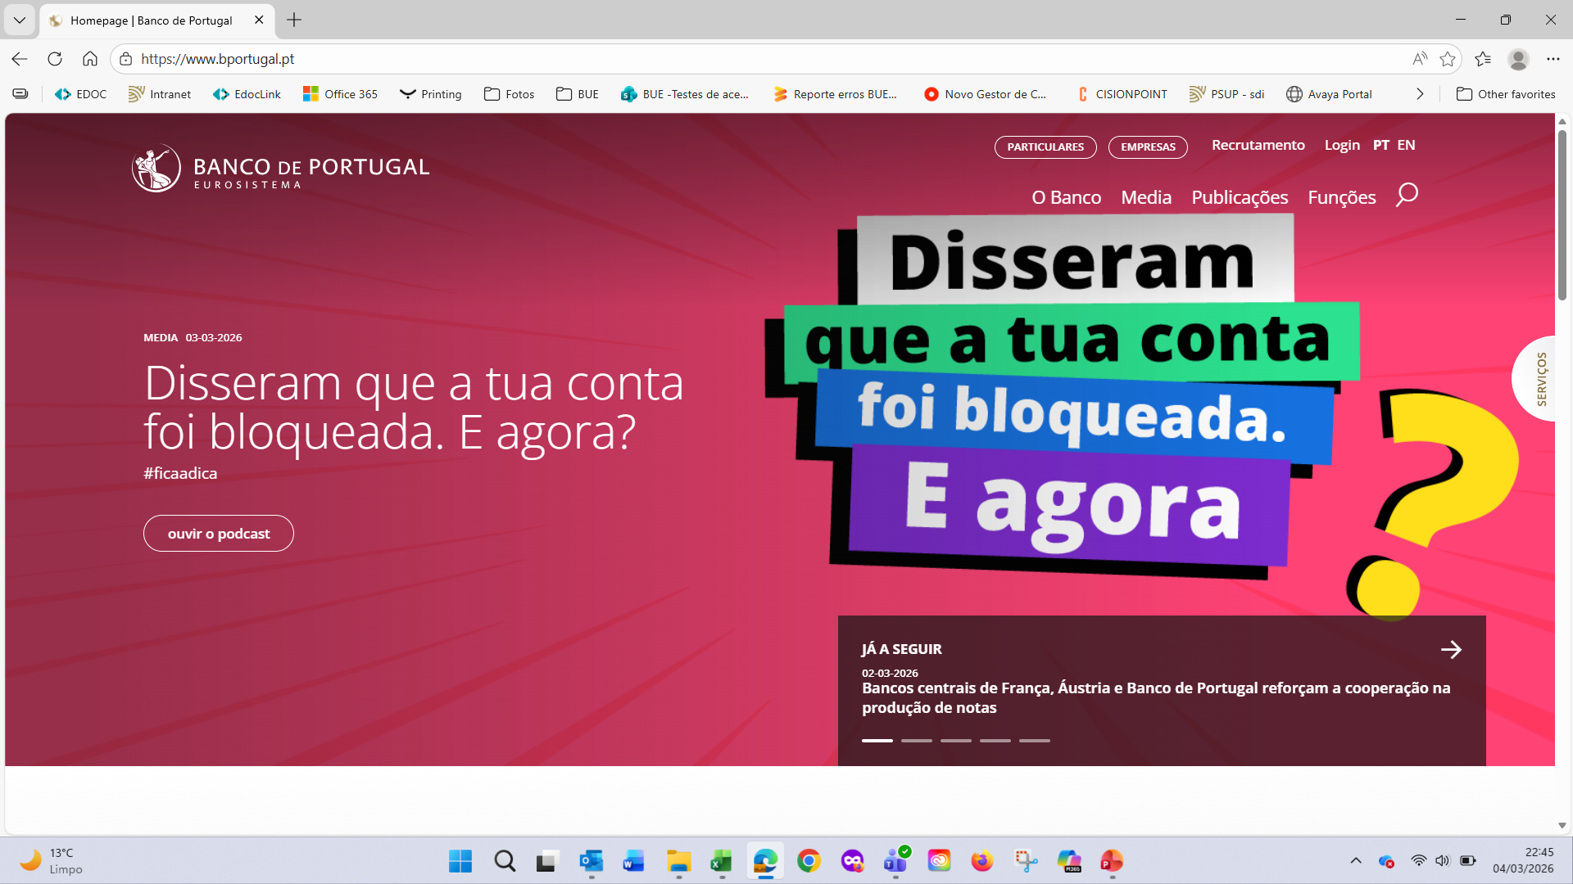
Educar para a Cidadania:
Sistema e Produtos Financeiros
Principais cuidados a ter quando se navega online
Confirmar se as entidades com as quais se está a contratar produtos e serviços financeiros estão devidamente autorizadas, através dos sites:
Banco de Portugal
Autoridade de Supervisão de Seguros e Fundos de Pensões
Comissão do Mercado de Valores Mobiliários

Slide 36
RECLAMAÇÕES

Slide 37
Educar para a Cidadania:
Sistema e Produtos Financeiros
O que fazer em caso de litígio?
Qualquer consumidor tem à disposição mecanismos de proteção caso não esteja satisfeito com a prestação de um serviço.
No caso dos serviços financeiros (banca, seguros e aplicações financeiras), os clientes podem apresentar uma reclamação junto da entidade que prestou o serviço:
Através do preenchimento do livro de reclamações, seja em formato físico, disponível nos balcões das instituições, seja em formato eletrónico;
Diretamente ao Banco de Portugal, no caso produtos e serviços bancários;
Na Autoridade de Supervisão de Seguros e Fundos de Pensões, no caso dos seguros;
Na Comissão do Mercado de Valores Mobiliários, no caso dos produtos de investimento e instrumentos financeiros.

Slide 38
Educar para a Cidadania:
Sistema e Produtos Financeiros
O que fazer em caso de litígio?
Caso o cliente continue insatisfeito após a análise da reclamação pelas autoridades de supervisão, pode ainda:
Aceder a meios de Resolução Alternativa de Litígios, um sistema mais célere e com custos mais reduzidos que o sistema judicial clássico
Recorrer aos Tribunais, um sistema mais lento e caro do que a Resolução Alternativa de Litígios

Slide 39
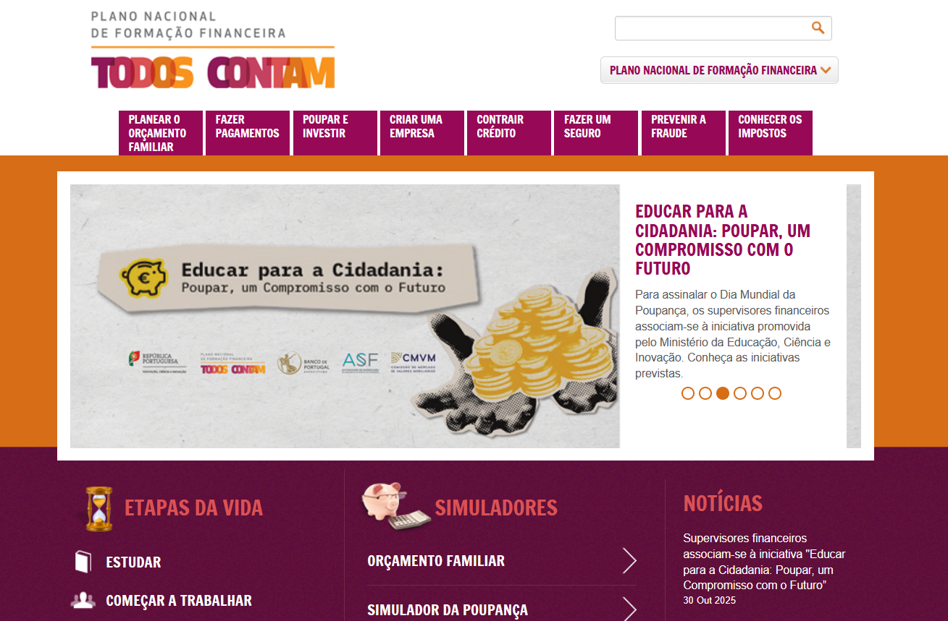

Educar para a Cidadania:
Sistema e Produtos Financeiros
ONDE ENCONTRAR MAIS INFORMAÇÃO?
Portal Todos Contam
https://www.todoscontam.pt
Plataforma de e-learning
Todos Contam
https://elearning.todoscontam.pt/
Notes:
O Portal Todos Contam (PTC) (www.todoscontam.pt) é o portal do Plano Nacional de Formação Financeira (PNFF), que inclui conteúdos e ferramentas de educação financeira (como simuladores) dedicadas ao tema da poupança, versando ainda áreas como o planeamento do orçamento familiar, a contratação de crédito e seguros, bem como a prevenção de burlas ou fraudes através de canais digitais.
Os conteúdos estão organizados por áreas temáticas e por etapas da vida como “Estudar” e “Começar a trabalhar”, para facilitar a consulta destes temas pelos utilizadores. O PTC inclui ainda três bibliotecas com materiais pedagógicos, incluindo vídeos, jogos, podcasts e brochuras, dirigidas a professores e formadores, a jovens em idades escolares e à população em geral.
O portal é ainda complementado com uma plataforma de e-learning (https://elearning.todoscontam.pt/#apresentacao), tendo sido especialmente desenvolvida para formadores, os quais podem utilizá-la para apoiar a formação em sala de aula. Nesta plataforma, os utilizadores podem ainda assistir a vídeo-aulas sobre diversos temas de literacia financeira e testar os seus conhecimentos, através de um conjunto de perguntas online disponíveis na plataforma Moodle.

Slide 40

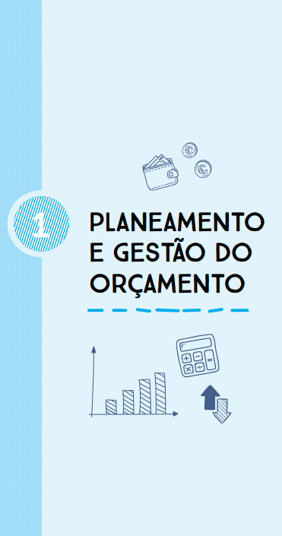
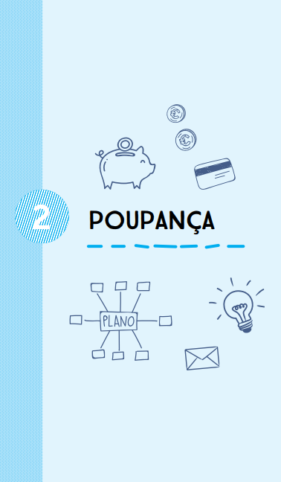

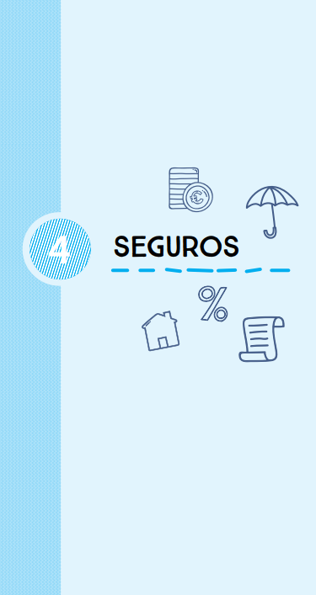
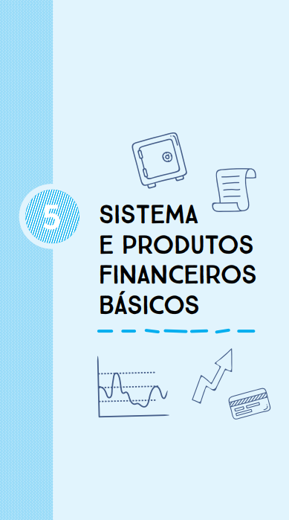
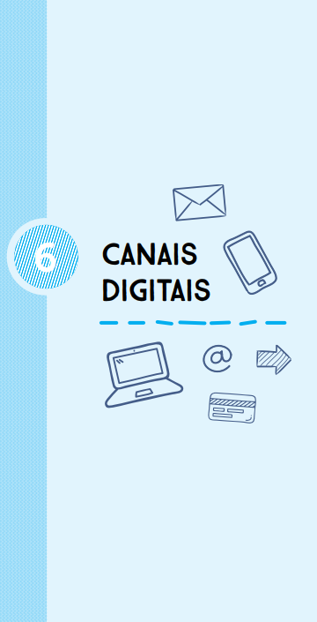
Educar para a Cidadania:
Sistema e Produtos Financeiros
CADERNO DE EDUCAÇÃO FINANCEIRA 4
https://www.todoscontam.pt/pt-pt/caderno-de-educacao-financeira-4
Notes:
O Caderno de Educação Financeira 4 procura apoiar professores e alunos na abordagem a temas definidos no Referencial de Educação Financeira para o ensino secundário.
O caderno aborda os temas “Planeamento e gestão do orçamento”, “Poupança”, “Crédito”, “Seguros”, “Sistema e produtos financeiros básicos” e “Canais digitais” de forma criativa e didática através de situações-problema, que se baseiam em histórias próximas da realidade dos jovens desta faixa etária.
Os temas de educação financeira são apresentados em seis capítulos, apoiados por exercícios e dicas para pôr em prática os conhecimentos adquiridos que visam reforçar a adoção de atitudes e comportamentos financeiros adequados. Tendo como público-alvo os jovens pré-adultos, os temas financeiros são apresentados de um modo mais denso e complexo do que nos Cadernos de Educação Financeira 1, 2 e 3, incidindo em matérias particularmente atuais, como o acesso aos produtos e serviços financeiros através dos canais digitais, tópico ao qual é dedicado um capítulo autónomo.
Este caderno é acompanhado por um Caderno de Apoio ao Professor, disponibilizado em formato digital. Este material de apoio ao professor está organizado em seis fichas de atividades, que sugerem como explorar os temas tratados nos capítulos do Caderno de Educação Financeira 4, e disponibiliza exercícios práticos e materiais complementares, que pretendem estimular a curiosidade e o interesse dos alunos e promover o debate sobre os temas de literacia financeira.

